Slide 1
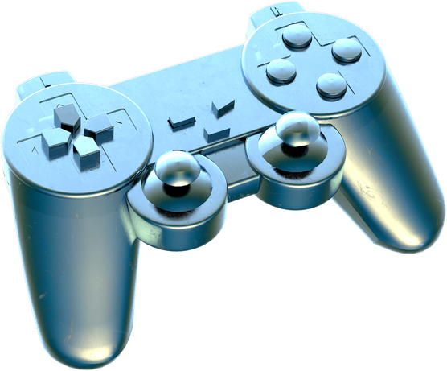

SPAR X
SISTEM SMART PARKING DENGAN KEAMANAN MULTI VARIABEL
Apa itu dan mengapa kami membuat ini?

Slide 2

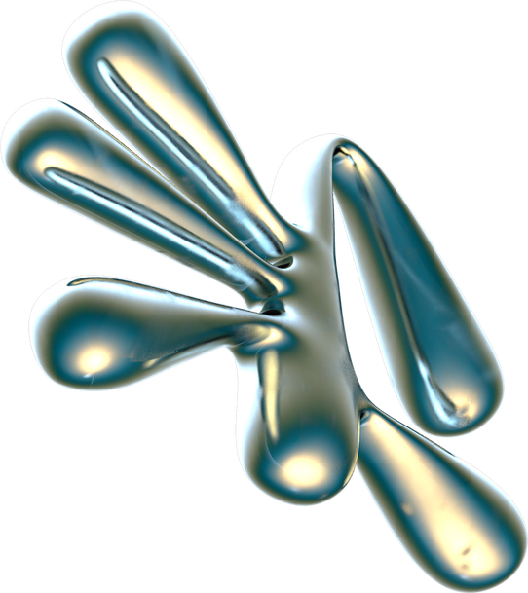
Anggota Kelompok
Naufal Fawwaz Ardiansyah
Juniar Viki Mahasa
Haidar Muhammad Fadhil
Khilmy Firdaus Romadon

Slide 3

Apa itu
SPAR X ?
Spar X adalah sistem parkir modern yang menggunakan teknologi digital untuk mengotomatiskan proses identifikasi kendaraan, pencatatan data, pengelolaan ruang parkir, dan pengendalian akses. Sistem ini memanfaatkan kamera, sensor, dan algoritma pengolahan citra untuk menggantikan proses manual.

Slide 4

Kenapa kami membuat ini
Sistem parkir konvensional yang masih menggunakan karcis /petugas sering menimbulkan masalah seperti antrean panjang, risiko kehilangan tiket, serta keamanan yang kurang karena identitas pengemudi dan kendaraan tidak diverifikasi dengan baik. Seiring berkembangnya zaman, kebutuhan akan sistem parkir yang lebih cepat, otomatis, dan aman semakin meningkat.
Oleh karena itu, dibutuhkan pengembangan sistem parkir yang memanfaatkan teknologi pengolahan citra untuk meningkatkan keamanan, efisiensi, dan kenyamanan pengguna.

Slide 5
FACE RECOGNITION
Mencocokkan wajah pengemudi dengan database.
Sistem yang akan dibangun
LICENSE PLATE RECOGNITION
Membaca teks nomor polisi dari kamera.
VEHICLE ATTRIBUTE RECOGNITION
Mengidentifikasi warna dan jenis kendaraan

Slide 6
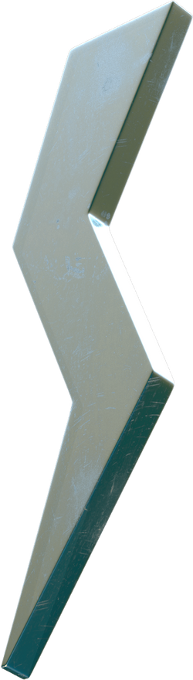
Pasar Raya
Contoh
Implemen-tasi
Kampus
Rumah Sakit
Bandara
Perkantoran modern
Lahan Parkir

Slide 7
Komponen Hardware yang digunakan
Kamera
Single Board Computer(SBC)
Kendaraan mainan, sampel wajah, dan nomor polisi sebagai dataset
Sensor Ultrasonic
dll...

Slide 8
Sebelum
ada SPAR X
Dengan adanya SPAR X
Proses manual dan lambat hongga antrean panjang
Keamanan rendah dan resiko kehilangan atau kerusakan tiket
Pencatatan data kurang akurat
Proses masuk dan keluar lebih cepat
Keamanan meningkat karena Identifikasi lebih akurat
Data aktivitas parkir tercatat otomatis dan real-time di database.

Slide 9
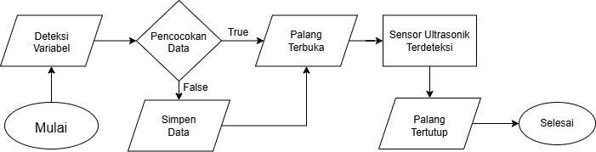
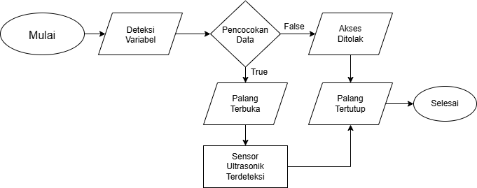
Flowchart Masuk
Flowchart
Flowchart Keluar

Slide 10
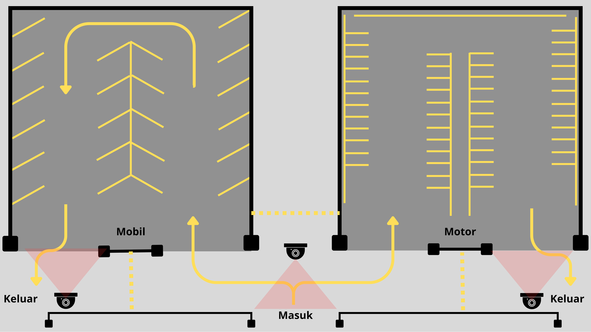
SAMPEL DESAIN PETA PARKIR

Slide 11
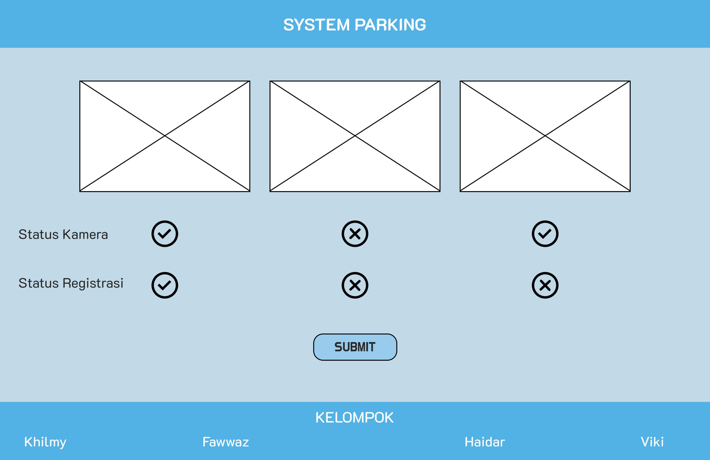
Desain UI/UX pada sistem

Slide 12
Ada pertanyaan?
Kirimkan kepada kami! Semoga Anda mempelajari sesuatu yang baru.

Slide 13
Terima Kasih

